Slide 1
JUAN CARLOS
Brambila
-TC-
Cómo dar tu
TESTIMONIO

Slide 2
FILTRA ENROLA ARRANCA DESARROLLA
Que tu ejemplo sea tan claro que tus palabras no importen

Slide 3
FILTRA ENROLA ARRANCA DESARROLLA
Testimonio INCREÍBLE
(30 a 60 segundos)
Mi “PORQUÉ”
Mis RESULTADOS
AGRADECIMIENTO al sistema y apoyo

Slide 4
FILTRA ENROLA ARRANCA DESARROLLA
Ejemplo:
Comencé en FLASH porque vi la manera de (explica tu PORQUÉ - Resolver un problema o alcanzar una meta) ayudar a Mamá, pagar la casa, salir de deudas, mejorar mi salud y mi imagen, ser mi jefe, tener más tiempo y mayor calidad de vida, etc…
Hoy mis resultados son (Número de clientes, empresarios en tu equipo, cambios en tu vida).
Se lo debo todo al Sistema de apoyo (en tus palabras).

Slide 5
FILTRA ENROLA ARRANCA DESARROLLA
Acción INMEDIATA
Comparte tu testimonio en este momento con la persona mas alta, guapa, inteligente y fuerte que este a tu lado
Mi “PORQUÉ”
Mis RESULTADOS
AGRADECIMIENTO al sistema y apoyo

Slide 6
FILTRA ENROLA ARRANCA DESARROLLA
Utiliza tu TESTIMONIO:
Para INVITAR
Antes de una PRESENTACIÓN
En los MEDIOS SOCIALES para crear curiosidad
Para INSPIRAR a tu equipo

Slide 7
FILTRA ENROLA ARRANCA DESARROLLA
Que te sigan por quien eres
y no por tu posición o por lo que ganas

Slide 8
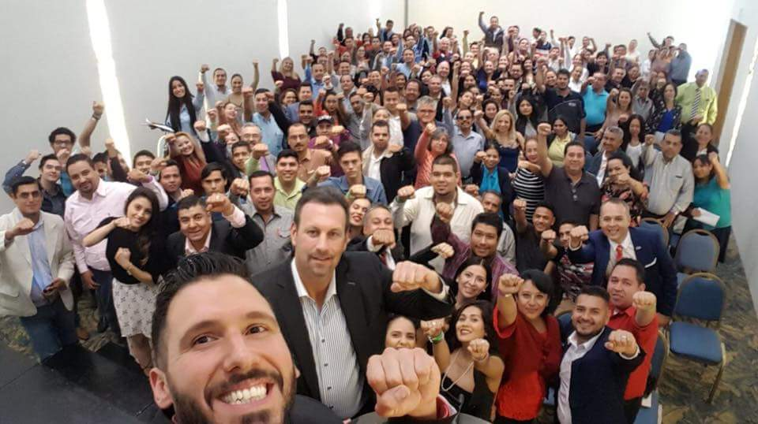
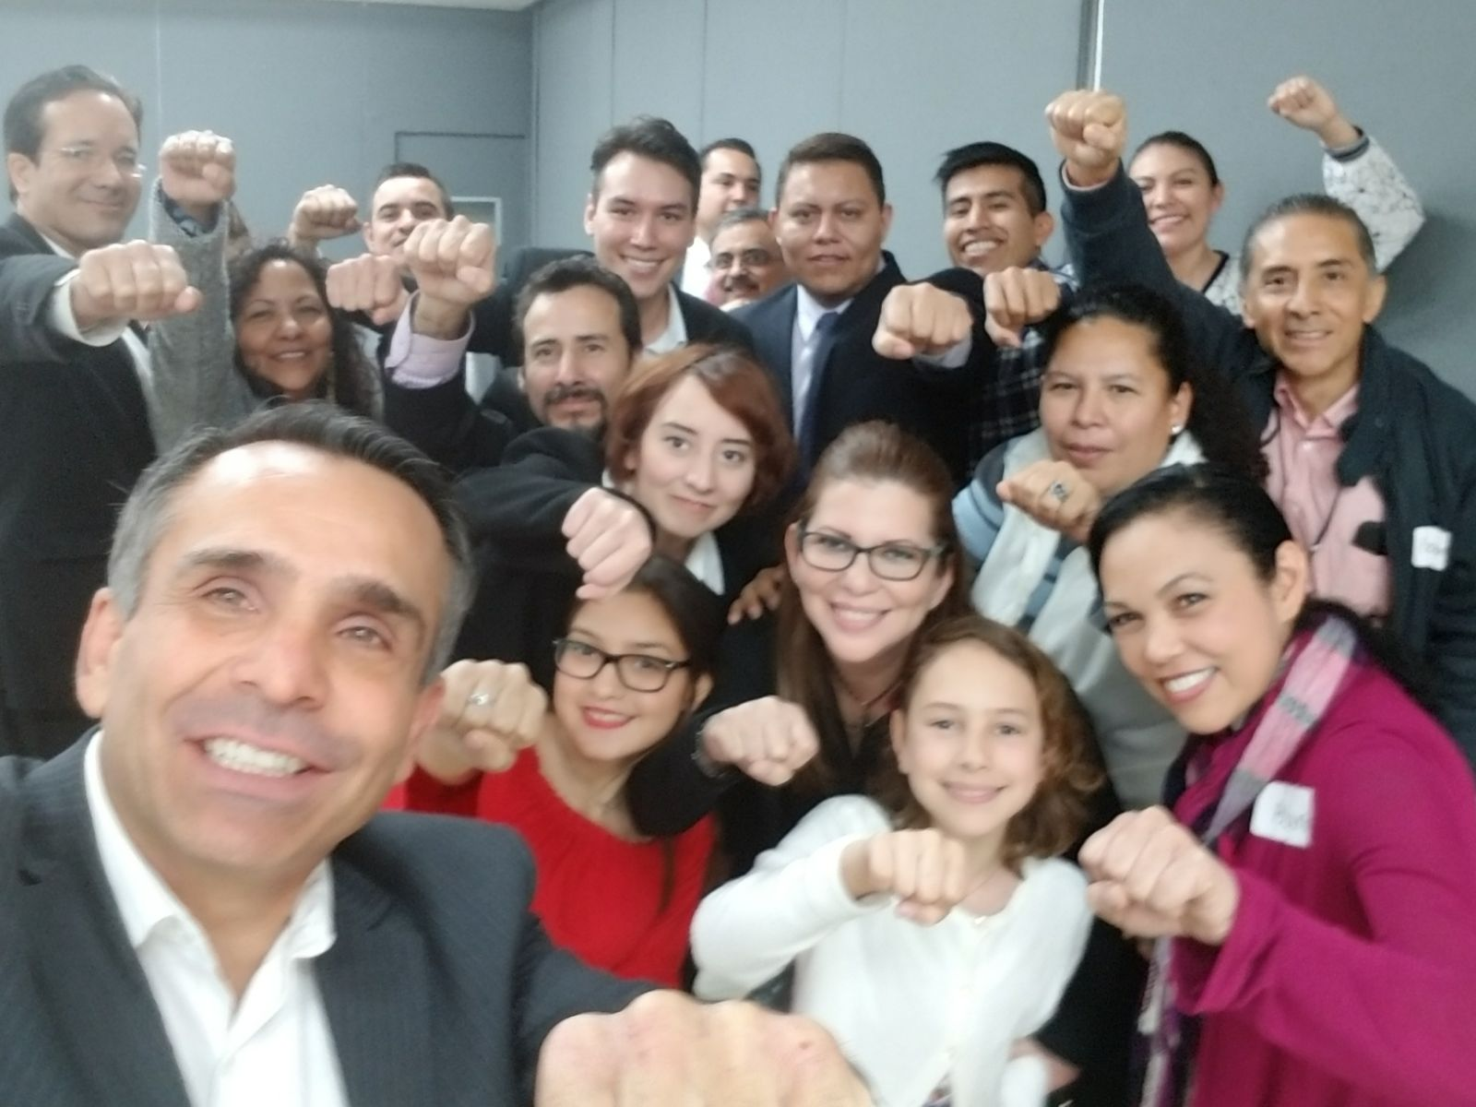
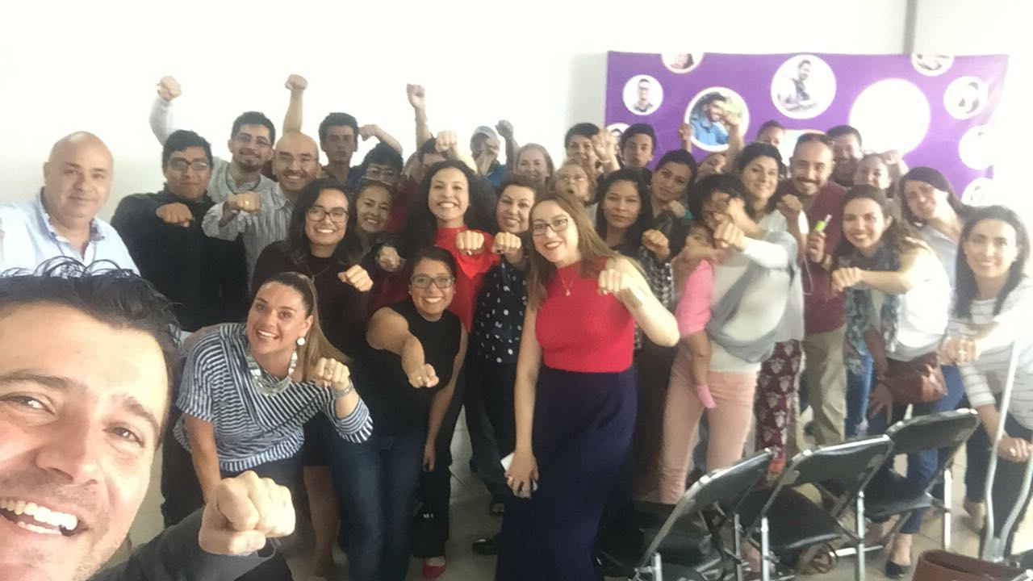
FILTRA ENROLA ARRANCA DESARROLLA
Vive LIBRE, Vive FLASH

